Slide 1

令和7年度 卒業研究発表
小学算数「単位量あたりの大きさ」の 学習支援デジタルゲームの開発と評価
日本大学 生産工学部 数理情報工学科 財津研究室 22B71013 難波 航星
Notes:
令和7年度卒業研究発表を始めます。数理情報工学科の難波航星です。題目は『小学算数「単位量あたりの大きさ」の学習支援デジタルゲームの開発と評価』です。よろしくお願いします。

Slide 2


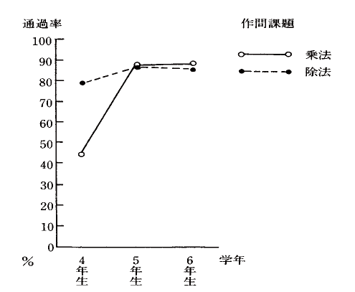


研究背景：算数教育の現状と課題
「計算はできるが意味がわかっていない」
○
九九の習熟度は99.2%に達する。
○
一方、作問課題の正答率は5年生でも48%に留まっている [安井ら 2011]。
公式への数値当てはめ処理
○
問題のイメージ化ができないまま、公式の
暗記に頼っている [砂田 1983]。
図1 作問課題の習熟度
藤村宣之（1997）『児童の数学的概念の理解に関する発達的研究―比例、内包量、乗除法概念の理解を中心に―』風間書房
Notes:
現在、算数教育では『計算はできるが意味がわかっていない』という課題があります。
調査では九九の習熟度が99%を超える一方で、文章題を作る作問課題の正答率は5年生でも48%に留まっており、公式の暗記に頼っている現状が指摘されています。

Slide 3


高学年における「算数の壁」
躓きやすい単元トップ3
1.
割合 (5年)
内包量の困難さ： りんごの個数（外延量）等とは異なり、 2つの量の割合を扱うため視覚化しにくい。
2.
分数の計算 (5～6年)
3.
速さ・単位量 (6年)
他教科への影響
○
算数での習得が、未習の中学理科「密度」の
正答率にも寄与する [石井ら 2021]。
Notes:
特に5、6年生で習う『割合』や『速さ・単位量』は躓きやすい単元です。 これらは『内包量』と呼ばれ、2つの量の割合を扱うため視覚化しにくいことが困難さの原因です。
そして、この習得は中学理科の『密度』の理解にも寄与するため、非常に重要です。

Slide 4



先行事例と本研究の目的
身体的・具象的な活動の課題
本研究の目的
「大豆運び競争」や「タイル図での」での学習は有効だが、準備・実施に多大な時間を要し、授業内での頻繁な試行錯誤が困難である。
また、個人の技能さ（箸使いなど）が負担になる場合がある。
「単位量あたりの大きさ」の意味を体験的に理解できるシリアスゲームを開発・提案する。
物理的・時間的制約を克服
短時間で多様な条件での比較体験
Notes:
先行事例では身体活動を伴う学習が有効とされていますが、準備に時間がかかり、授業内での頻繁な試行錯誤が困難という課題があります。
そこで本研究では、物理的・時間的制約を克服し、短時間で多様な比較体験ができるシリアスゲームの開発を目的としました。
ここまでで 2分！

Slide 5
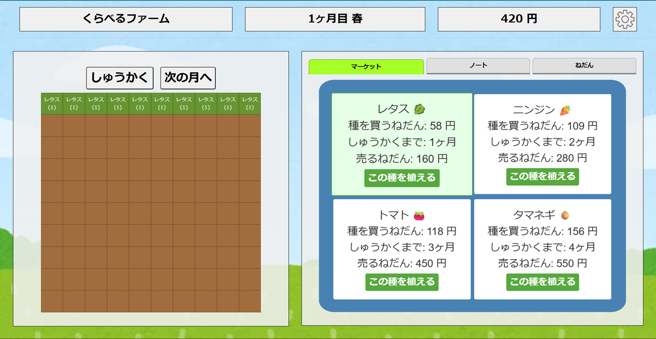

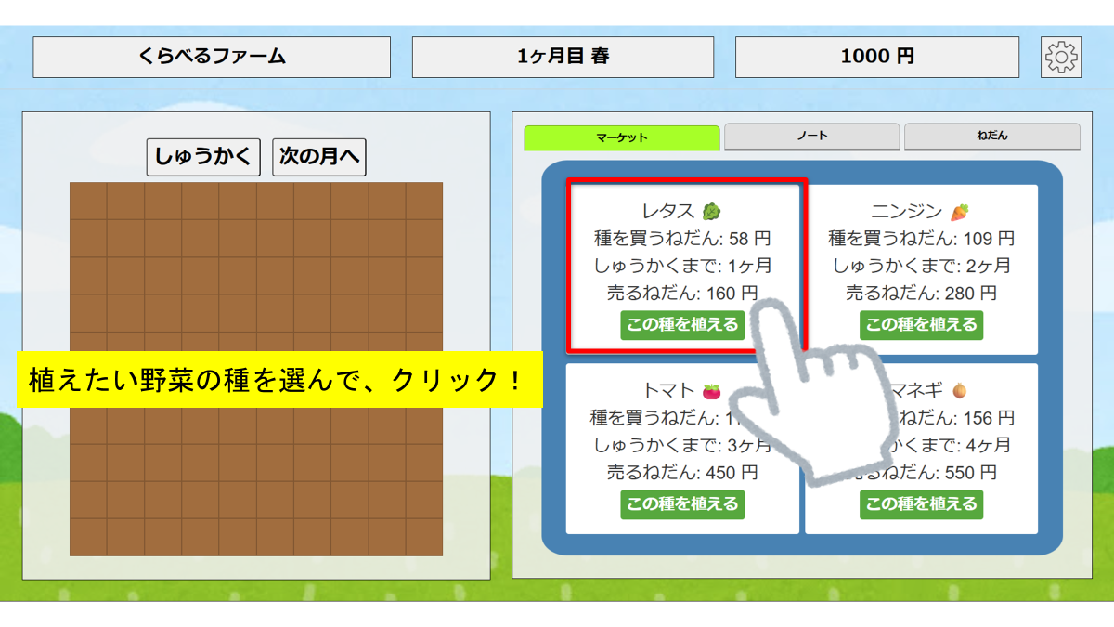

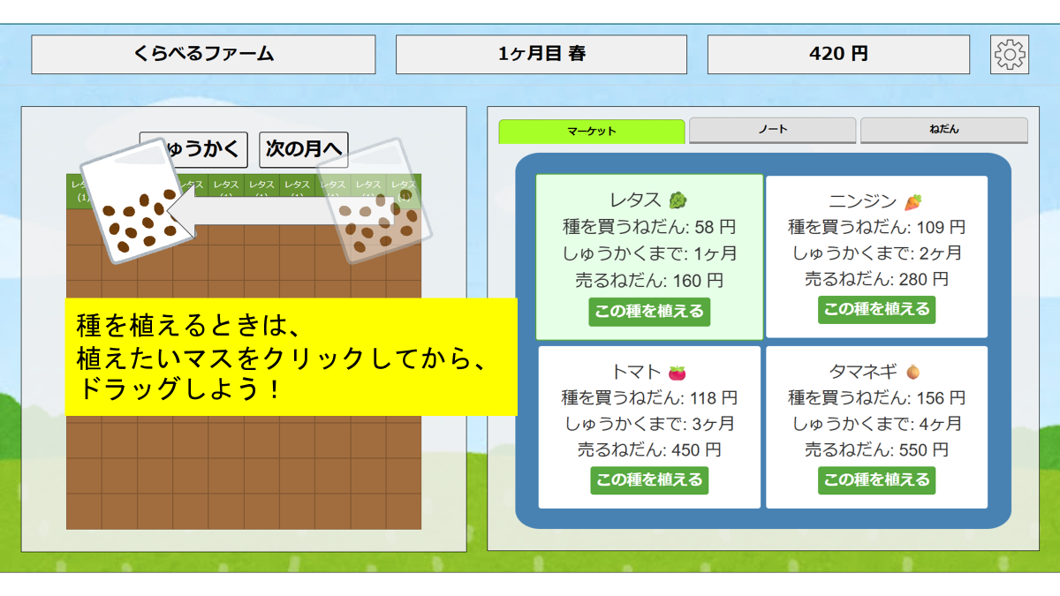

開発教材：くらべるファーム
ゲームの概要
○
野菜を育てて利益を上げるシミュレーション。
○
「どの野菜が効率よく稼げるか？」を判断。
開発・動作環境
○
HTML / JavaScript (GitHub Pagesで公開)。
○
Chrome等のWebブラウザで動作。
図2 ゲーム画面1
学習の仕掛け
○
種の価格が2ヶ月ごとにランダム変動。
○
都度「1ヶ月あたりの利益」を計算・比較。
図3 ゲーム画面2
Notes:
開発した『くらべるファーム』は、野菜を育てて利益を上げるシミュレーションゲームです。
プレイヤーは、限られた期間内にどの野菜を育てれば最も効率よく稼げるかを判断します。
HTMLとJavaScriptで開発しており、ブラウザ上で動作します。

Slide 6
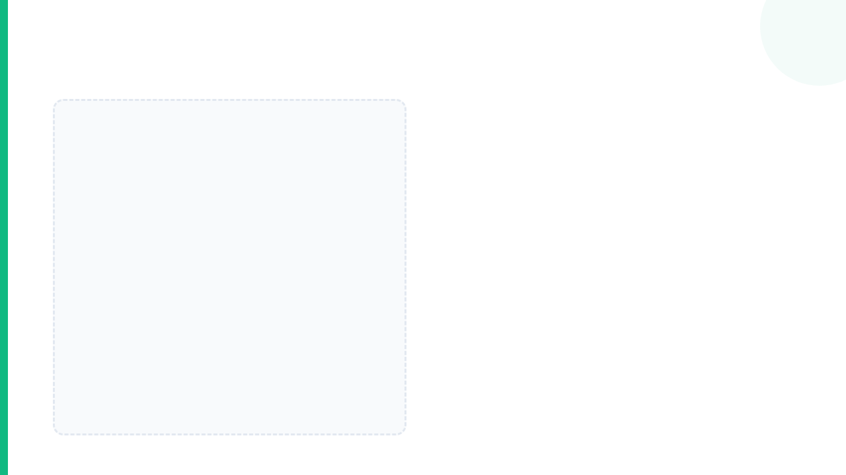

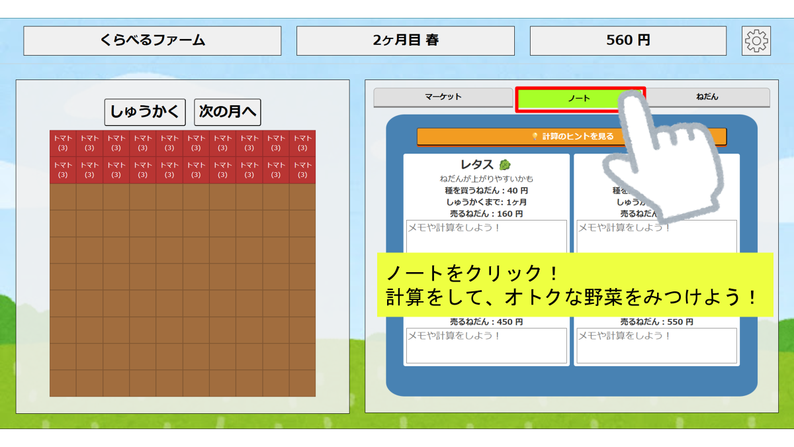


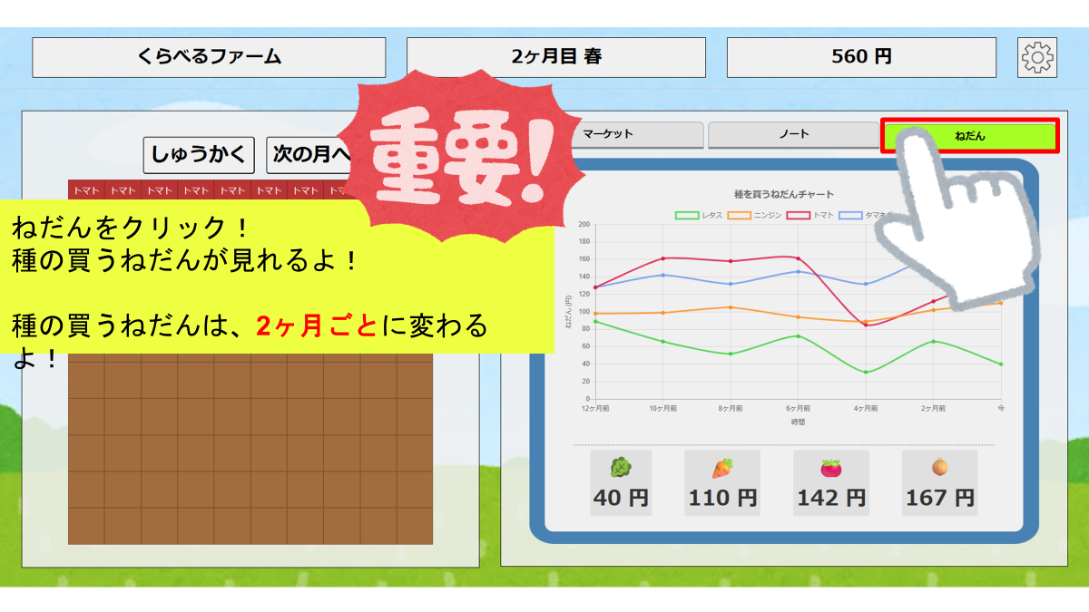
思考を支援するタブ機能
ノートタブ
○
計算に必要な情報（期間・売値・買値）を集約。
○
メモ欄によるプロセスの可視化。
計算のヒント機能
○
(売値 - 買値) \ 期間 = 利益 の構造を提示。
図4 ゲーム画面 ノートタブ
ねだんタブ（グラフ）
○
過去の価格推移を折れ線グラフで表示。
図5 ゲーム画面 ねだんタブ
Notes:
学習の仕掛けとして、3つのタブ機能を実装しました。
種を選ぶ『マーケットタブ』と、
『ノートタブ』では、計算に必要な情報を集約し、計算のヒントを提示します。
『ねだんタブ』では過去の価格推移を折れ線グラフで表示し、視覚的な判断材料を提供します。
価格をランダムに変動させることで、『1ヶ月あたりの利益』を比較し続ける必然性を持たせています。

Slide 7
教材設計：野菜のパラメータ
野菜名 | 期間 (T) | 基準購入価格 | 売却額 | 購入価格の変動幅
レタス | 1ヶ月 | 50 円 | 160 円 | -50% 〜 +85%
ニンジン | 2ヶ月 | 100 円 | 280 円 | ±15%
トマト | 3ヶ月 | 120 円 | 450 円 | ±35%
タマネギ | 4ヶ月 | 150 円 | 550 円 | ±15%
購入価格の変動により、最適解を変化させ、 児童が「1ヶ月あたりの利益」を自ら計算・比較し続ける必然性を構築した 。
Notes:
こちらが設定したパラメータです。
野菜ごとに育成期間や購入価格の変動幅を変えており、状況に応じた最適な選択が変化するように設計しました。
変動幅の数値は、プレイヤーに提示されないため、現在の価格から計算し選択する必要がある
【期待値】
レタス： 101
人参：90
トマト：110
玉ねぎ：100
質問の答え
正直、リスク・リターンはあまり機能していない
売却額が変動していたときの名残
いまは期間や変動幅がリスクになっていない
変動する価格を変更し、ランダム性を減らしたため

Slide 8


【動画】ゲームプレイサイクル
動画：ブラウザで動作させて説明
1. ノートで「1ヶ月あたり」を計算 → 2.植える → 3. 収穫
Notes:
実際のプレイサイクルを動画で説明します。（動画を見せながら）ノートで計算し、種を植え、収穫するという流れを繰り返します。 ここまでで 5分！

Slide 9
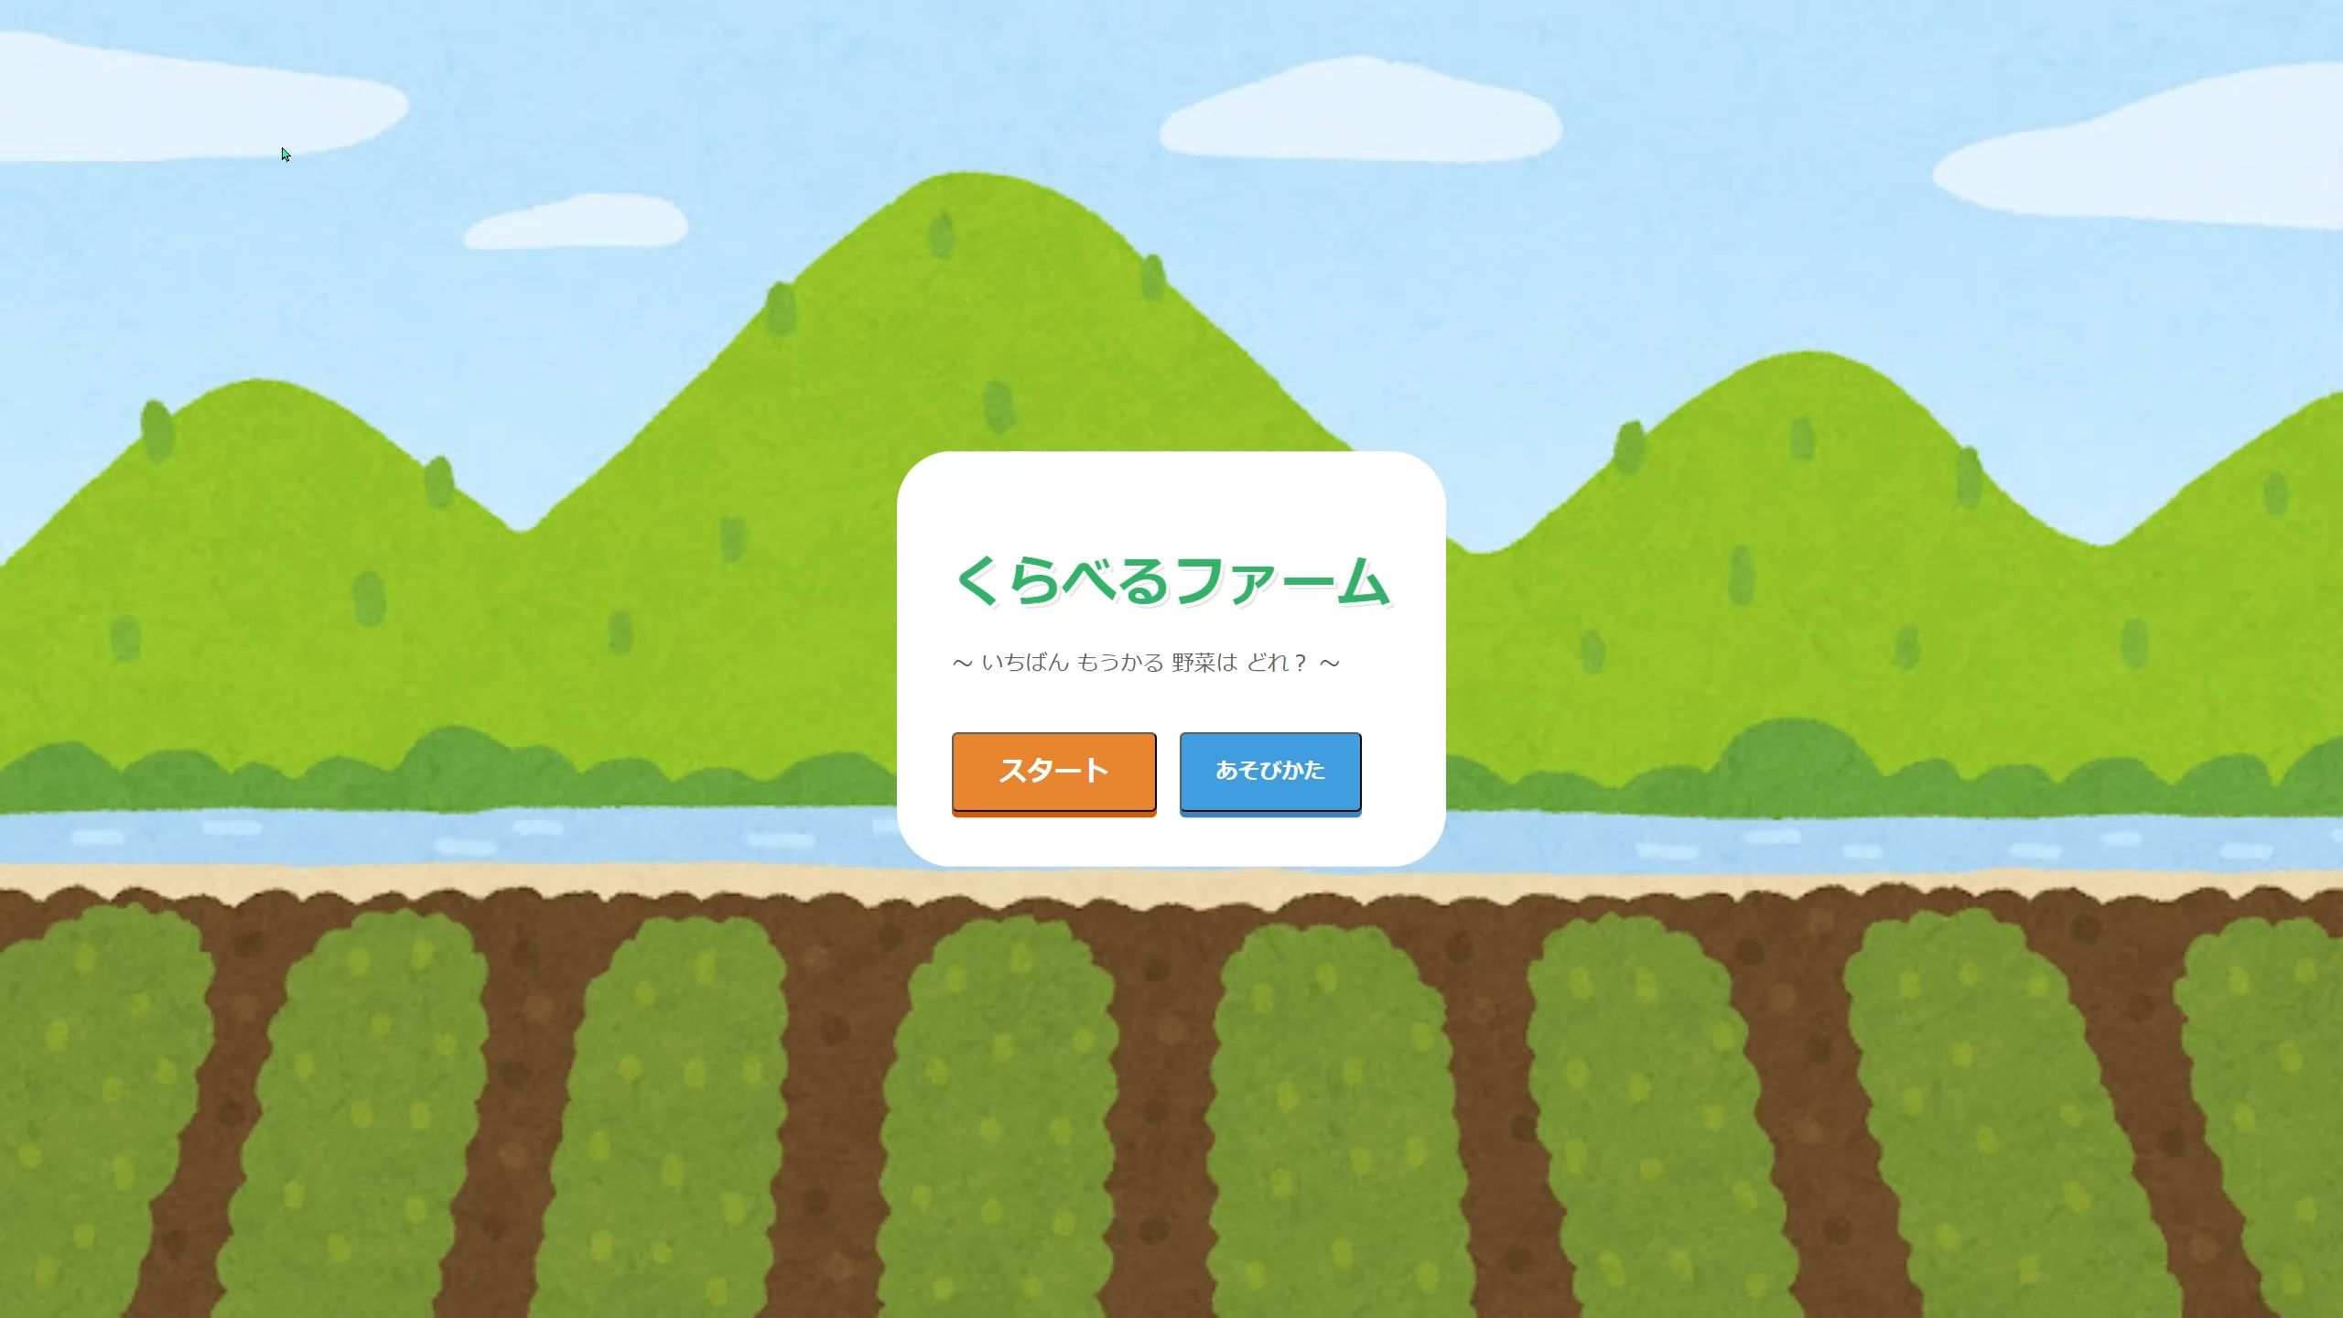
Notes:
実際のプレイサイクルを動画で説明します。（動画を見せながら）ノートで計算し、種を植え、収穫するという流れを繰り返します。 ここまでで 5分！

Slide 10


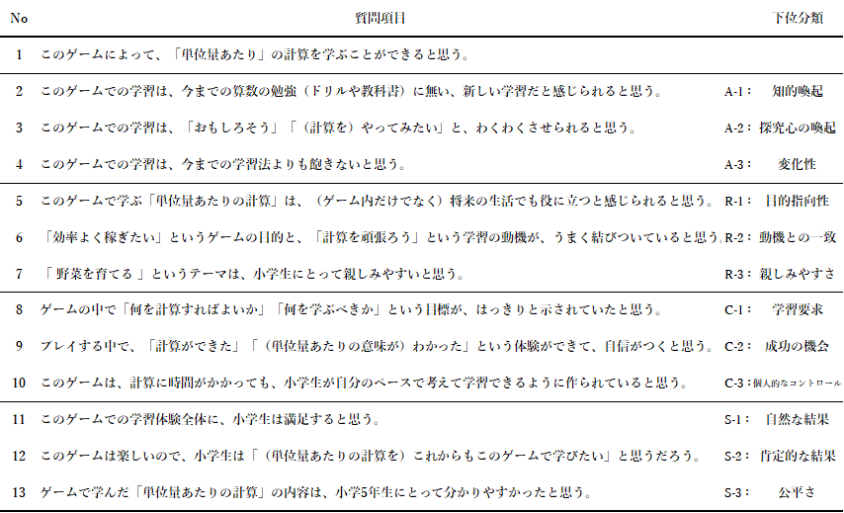

実験概要と評価方法
対象： 大学生・大学院生 16名
表 アンケート項目
手法：
○
ゲーム体験後に事後アンケートを実施。
○
ARCSモデルによる学習意欲評価。
○
自由記述によるフィードバック。
分析：
○
1標本のt検定（中立評価3.0と比較）。
○
95%信頼区間の算出。
Notes:
有効性を検証するため、大学生、大学院 計16名を対象に実験を行いました。
ゲーム体験後に、ARCSモデルに基づく学習意欲評価アンケートと自由記述による調査を実施し、t検定を用いて分析しました。

Slide 11

定量的評価：ARCSモデルの結果
平均値とt検定の結果（中立評価3.0との比較）
注意 (A)
4.27 (p < .001)
関連性 (R)
4.31 (p < .001)
自信 (C)
4.08 (p < .001)
満足感 (S)
3.67 (p < .01)
全指標において中立評価を統計的に有意に上回った
Notes:
結果です。全指標において中立評価の3.0を統計的に有意に上回りました。
特に『注意』や『関連性』が高く、ゲームを通じて学習への動機付けがうまく行えたことを示しています。

Slide 12




定性的評価：自由記述の分析
肯定的意見
改善点・課題
利益を出す目的と計算の動機が 直結している
ひらがな表記やシンプルなUIが 小学生に適切
折れ線グラフが判断材料として 面白い
計算が完全手動だと、苦手な子には 負担
情報量が多い。小数点の計算が大変。
計算より予測に熱中してしまう
ランク付けなどの目標が欲しい
Notes:
自由記述では、『利益を出す目的と計算が直結している』といった肯定的な意見がありました。
一方で改善点として、『計算が完全手動だと負担が大きい』『小数点の計算が大変』、『チャートの予測に熱中してしまい学習テーマへの意識が薄れる可能性がある』といった指摘も得られました。
ここまでで 8分！

Slide 13


考察：学習意欲への影響と課題
高い「注意」「関連性」
○
稼ぎたいという動機が計算の必要性に結びつき、高い評価を得た。
「満足感」が低かった要因
○
小数計算の負荷や情報量の整理不足がストレスとなった可能性。
今後の改善案
○
画面構成の簡略化や計算負荷の調整。
○
スコアランクなどの目標による継続的な学習動機の確保。
注意 (A)
4.27 (p < .001)
関連性 (R)
4.31 (p < .001)
自信 (C)
4.08 (p < .001)
満足感 (S)
3.67 (p < .01)
Notes:
考察です。
『満足感』が他の指標より低かった要因として、小数計算の負荷や情報量の多さがストレスとなった可能性が考えられます。
今後は、画面構成の簡略化や計算負荷の調整などが必要であると考えます。

Slide 14

まとめと今後の展望
結論： 「くらべるファーム」はARCSモデルの全指標で肯定的な評価を得られ、 「単位量あたりの大きさ」の学習意欲向上に寄与する可能性が示された。
今後の展望
○
本来のターゲットである小学生を対象とした実証実験。
○
習熟度に基づいた難易度調整機能の実装。
Notes:
結論として、『くらべるファーム』は学習意欲の向上に寄与する可能性が示されました。
今後は本来のターゲットである小学生を対象とした実証実験や、習熟度に応じた難易度調整機能の実装に取り組んでいきたいと考えています。

Slide 15
ご清聴ありがとうございました
質疑応答
日本大学 生産工学部 数理情報工学科 財津研究室 難波 航星
Notes:
ご清聴ありがとうございました。質疑応答に移ります。
ここまでで 10分！

